Slide 1
Кинематограф второй половины 20 века

Slide 2
Крах фашизма, общая демократизация мира оказали на кинематограф значительное влияние, породив в нем ряд значительных явлений. Одним из них был итальянский неореализм

Slide 3
Первым шедевром неореализма стал фильм, созданный почти документальным способом, хотя в нем и участвовали актеры, и снимавшийся еще в оккупированном Риме. Это был “Рим — открытый город” (1945) режиссера Роберто Росселини. Картина состояла из ряда эпизодов, в основе которых лежали подлинные факты, среди них история коммуниста Феррари, преданного и замученного гестаповцами, и священника Морозини, расстрелянного за помощь подпольщикам. Фильм с огромной эмоциональной силой отразил переломный момент в истории Италии

Slide 4
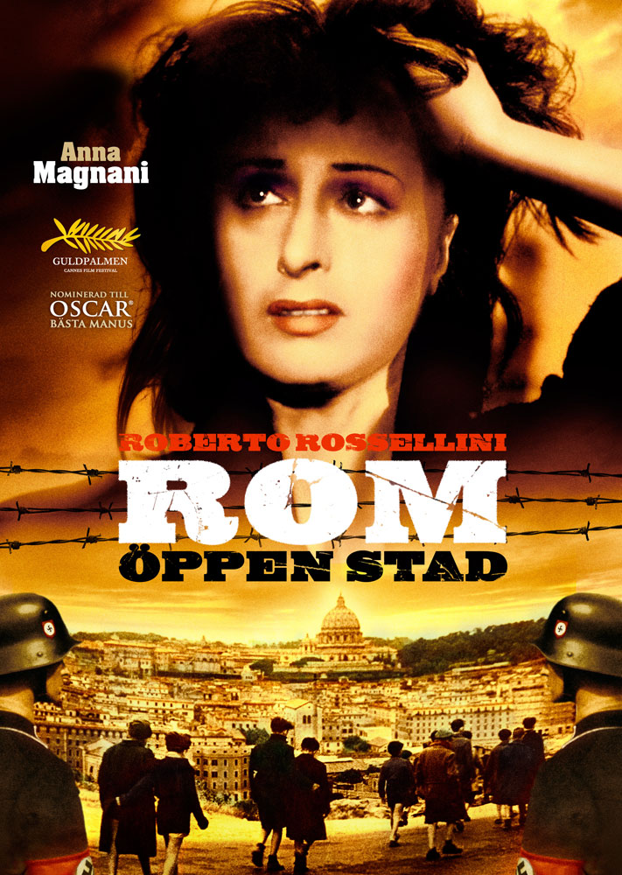
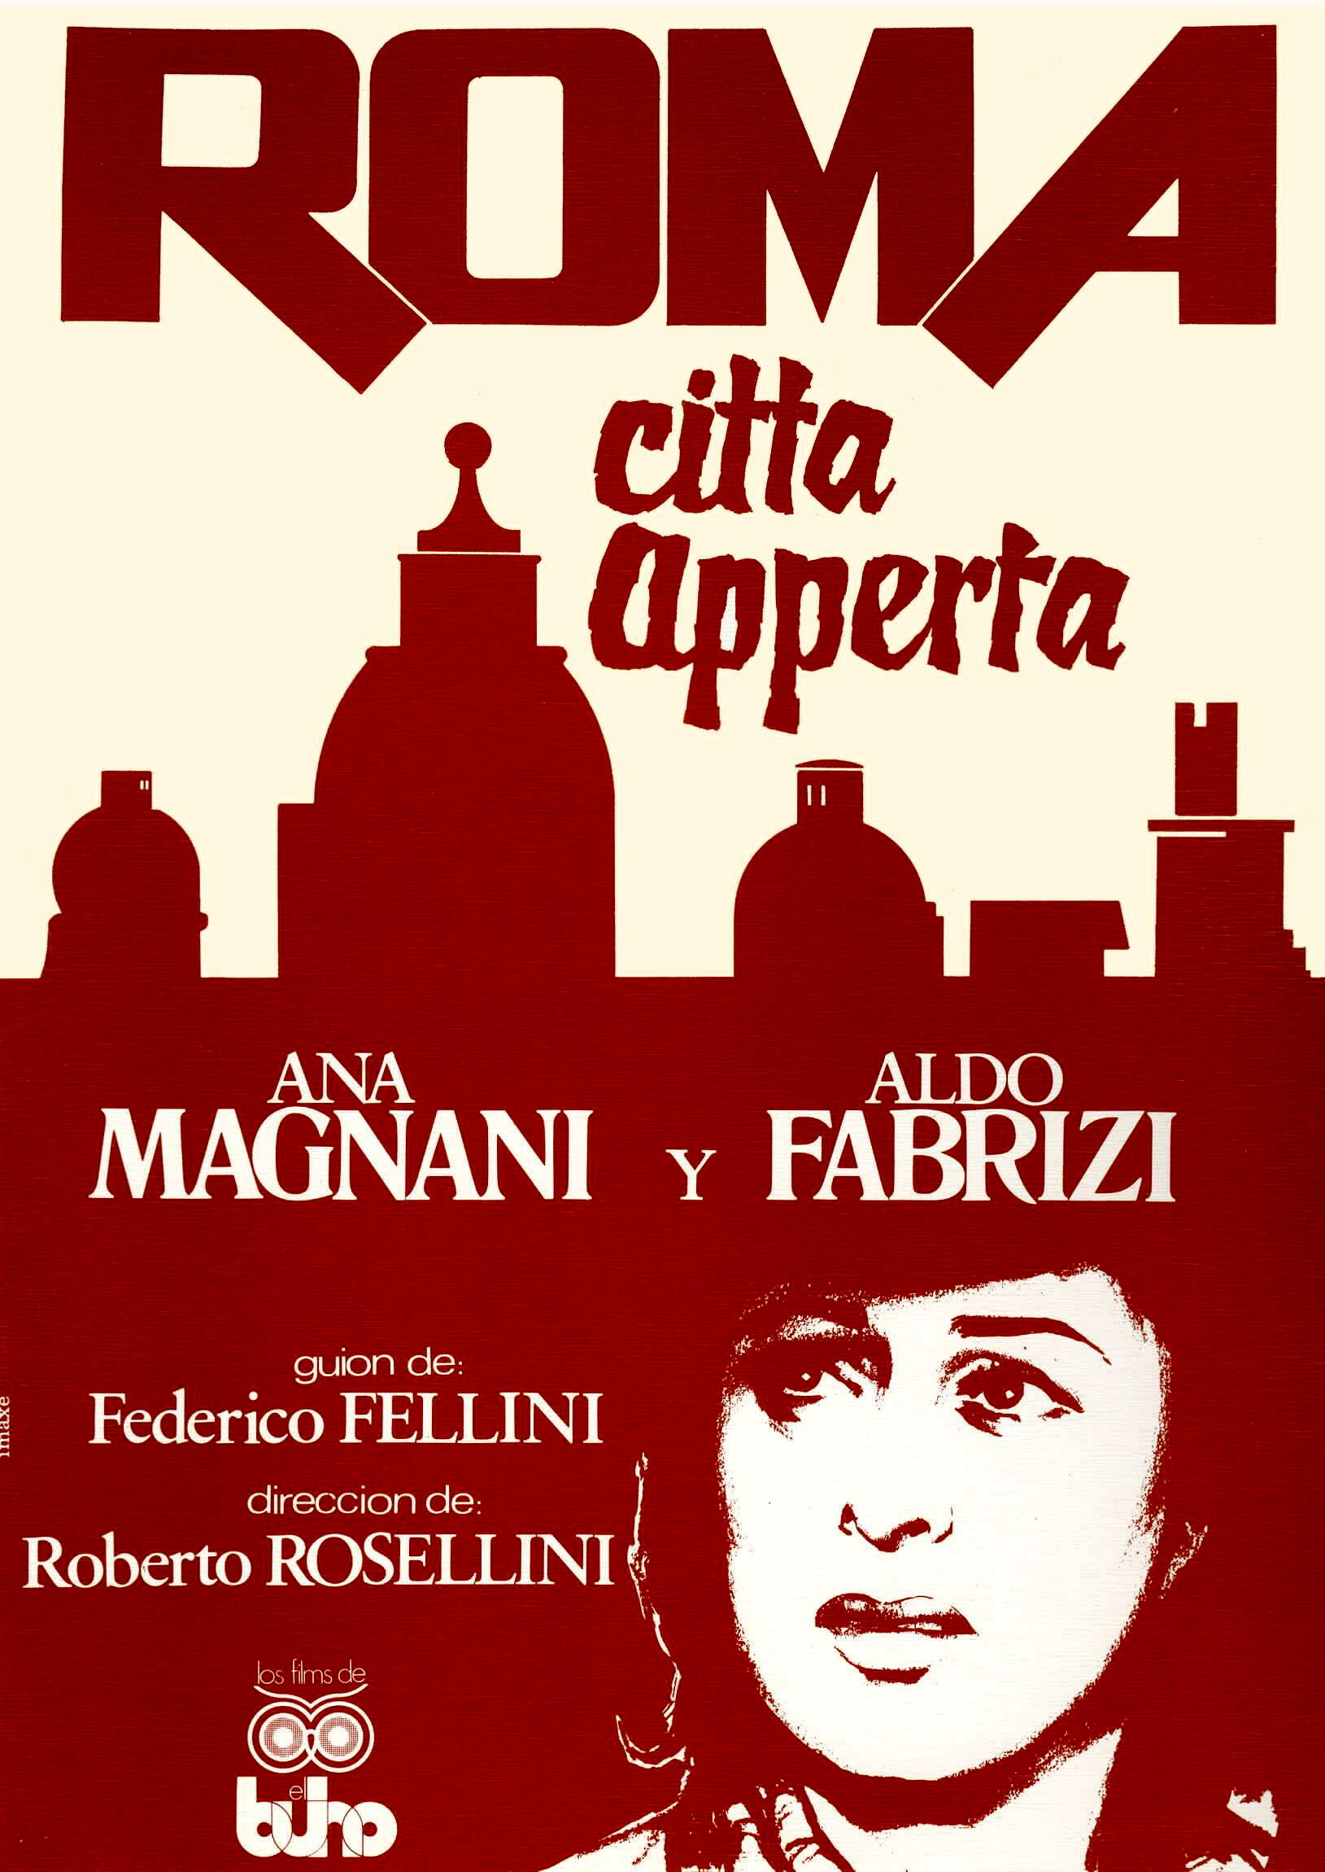

Slide 5
Другое классическое произведение неореализма — картина Витторио де Сика (1901—1974) “Похитители велосипедов” (1948). Внешне будто частный факт — повествование о человеке, который после многих лет безработицы был нанят расклеивать афиши. Радуется Риччи, усталый, замученный жизнью, радуется его семья, жившая до этого на то, что приносил 10-летний Бруно, служивший разносчиком в зеленой лавке. Но в первый же день, когда Риччи заступает наместо, у него крадут велосипед, тем самым вновь обрекая на безработицу. Риччи и Бруно пытаются найти вора, обходят трущебы, и герои и зрители становятся свидетелями народных бедствий. В результате Риччи пытается сам украсть велосипед, но попадается. Случайности этого фильма обладают силой трагедии.
Де Сика отказался от профессиональных актеров: на роль Риччи пригласил подлинного безработного, а Бруно играл мальчик, действительно служивший рассыльным и приносивший режиссеру на дом овощи.

Slide 6
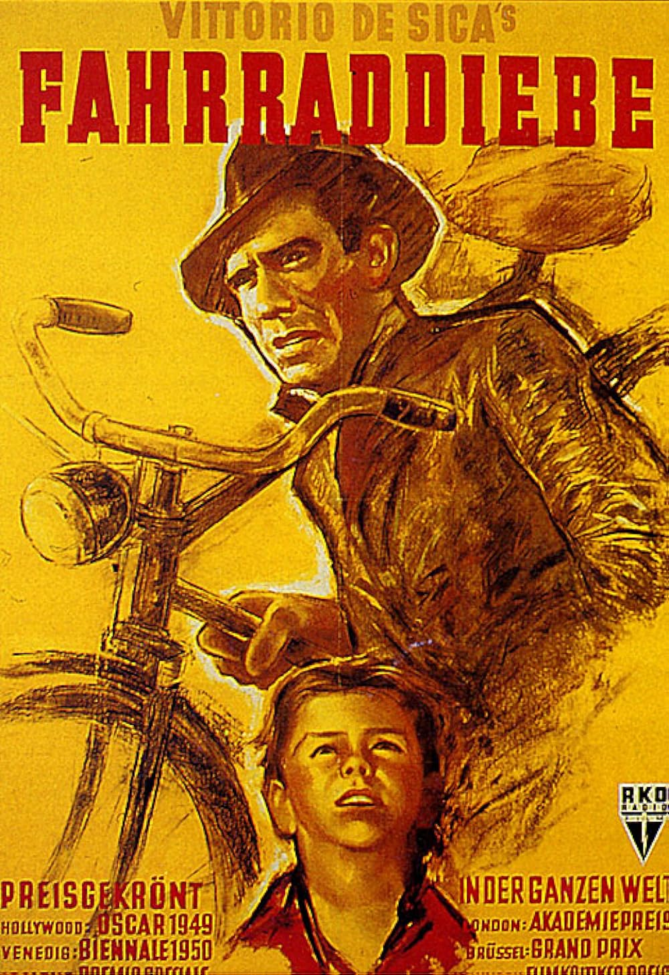

Slide 7
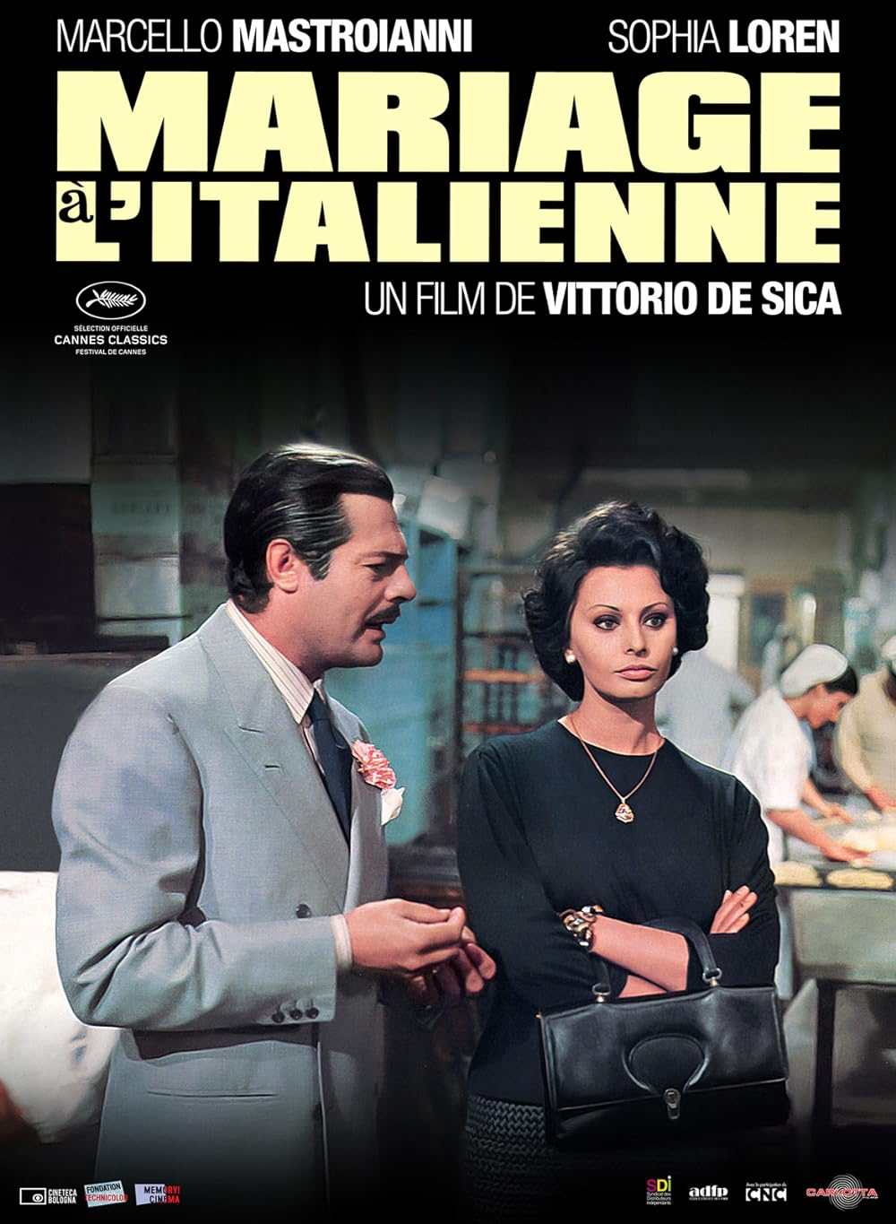

Slide 8
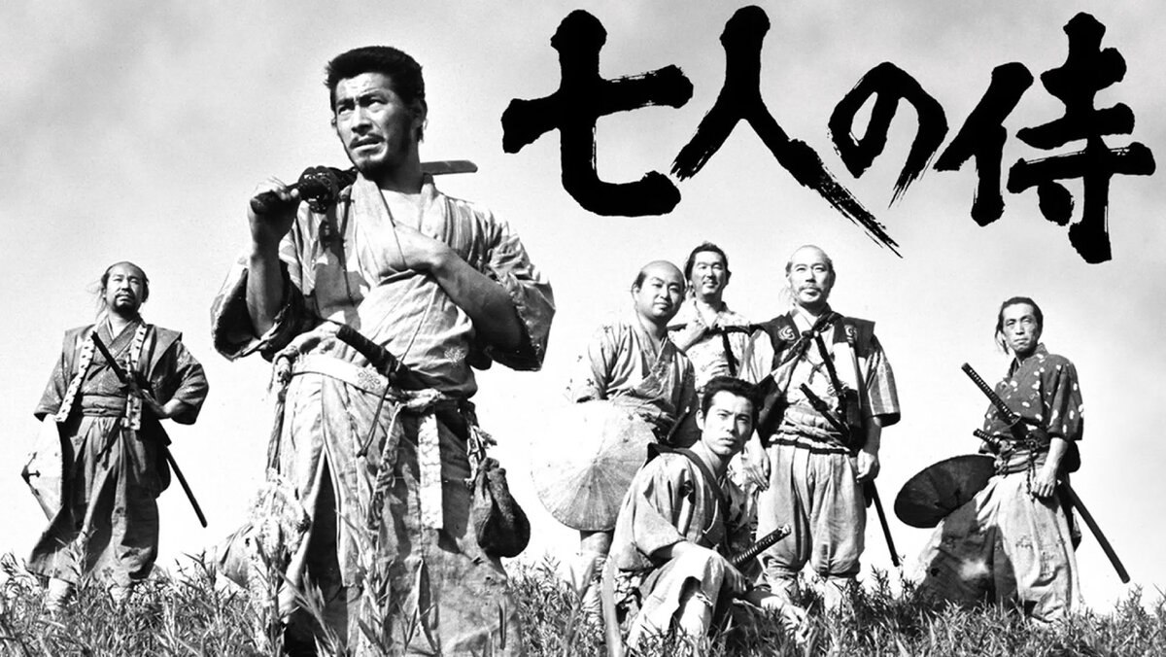
Акира Куросава

Slide 9
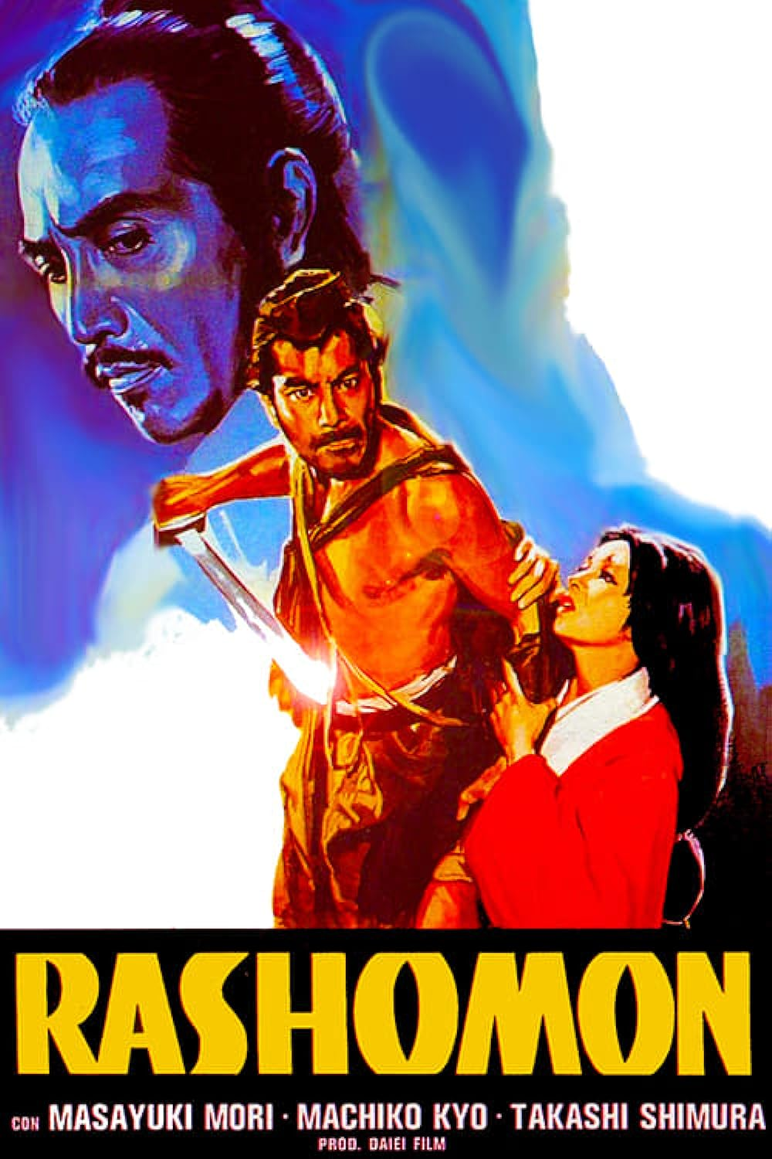

Slide 10
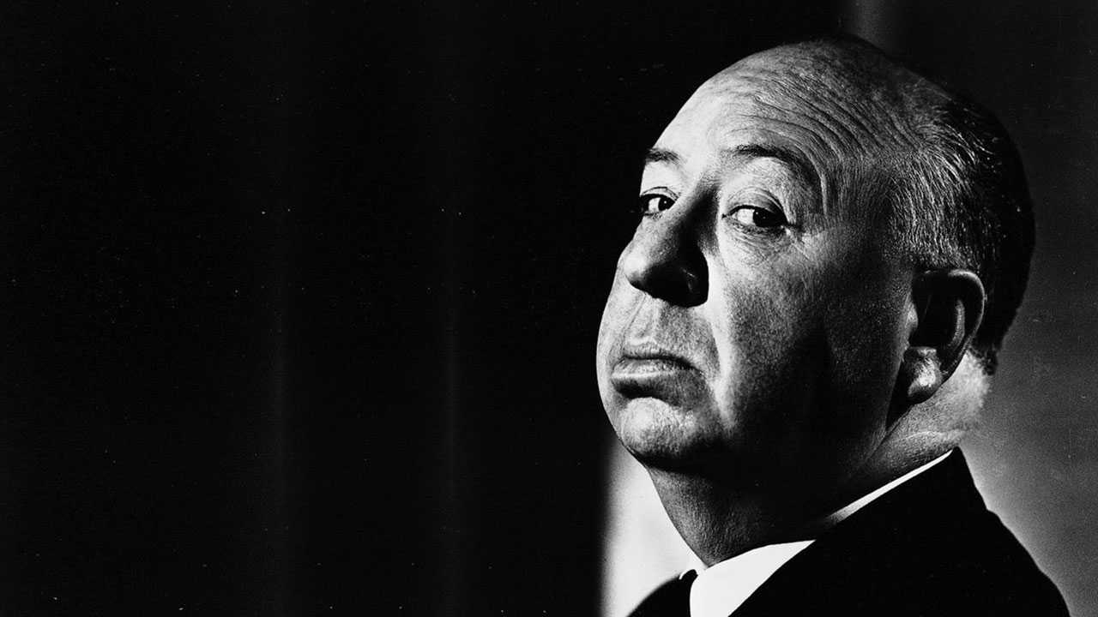
Альфред Хичкок

Slide 11
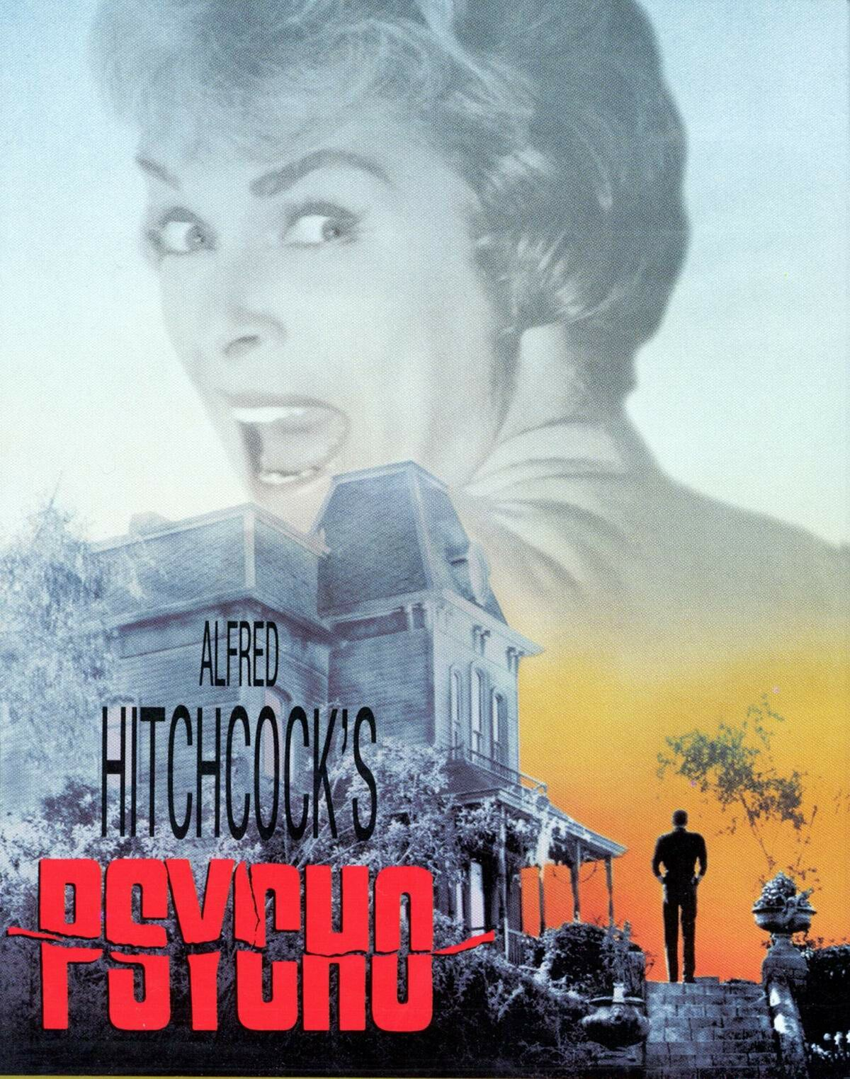

Slide 12
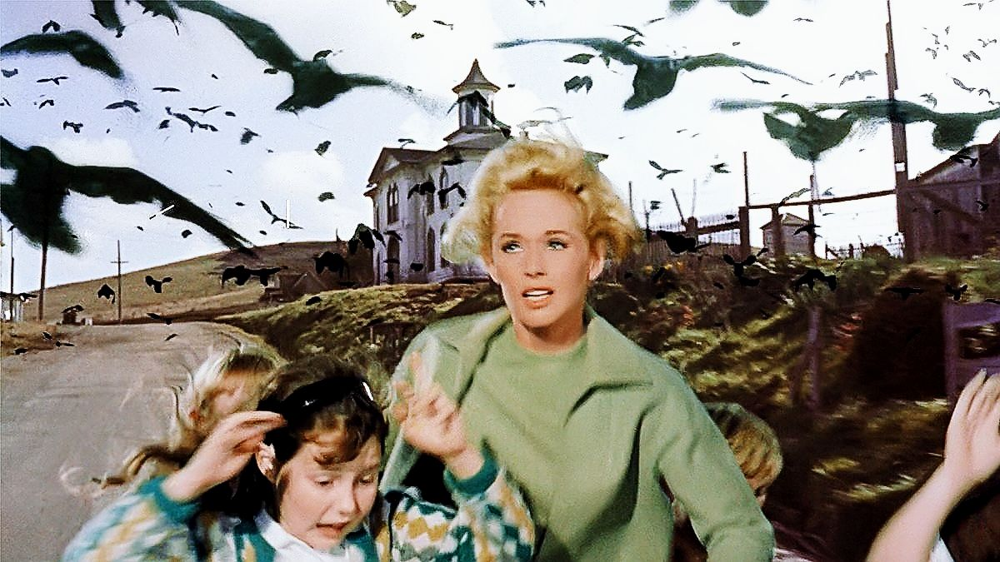

Slide 13
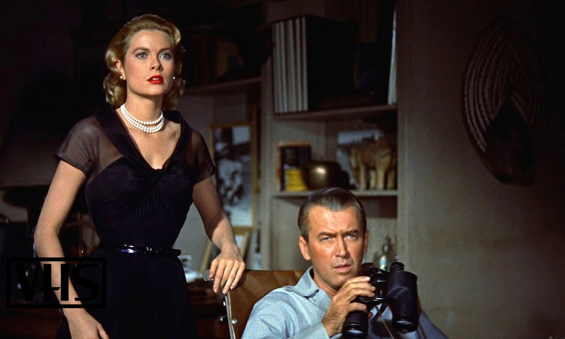

Slide 14
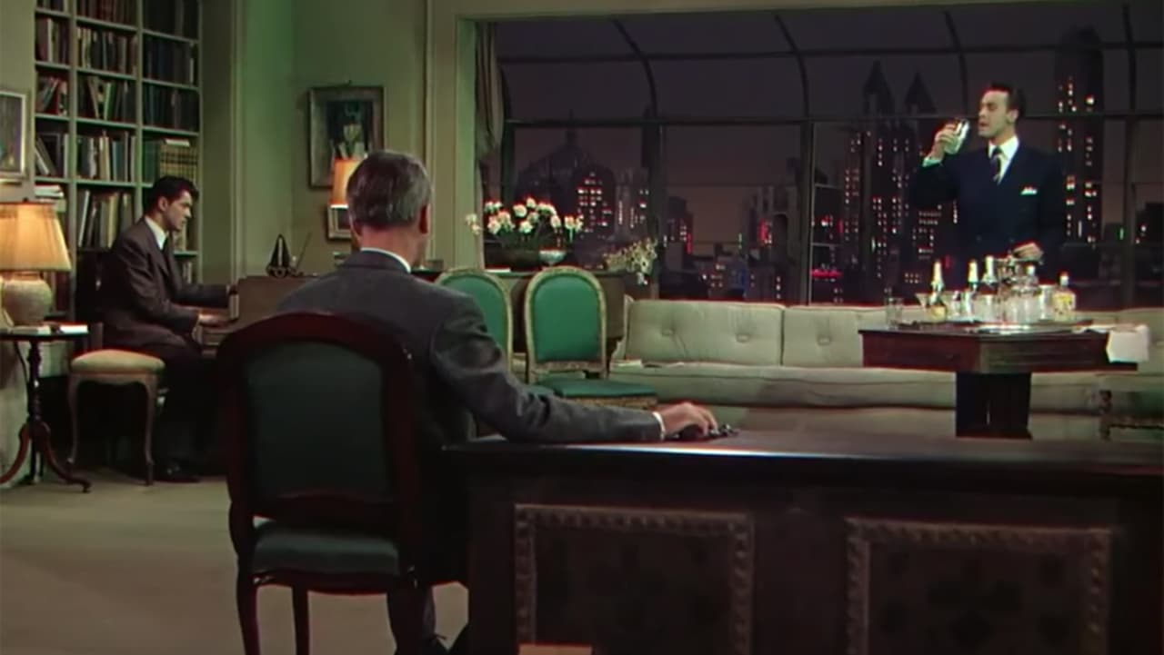

Slide 15
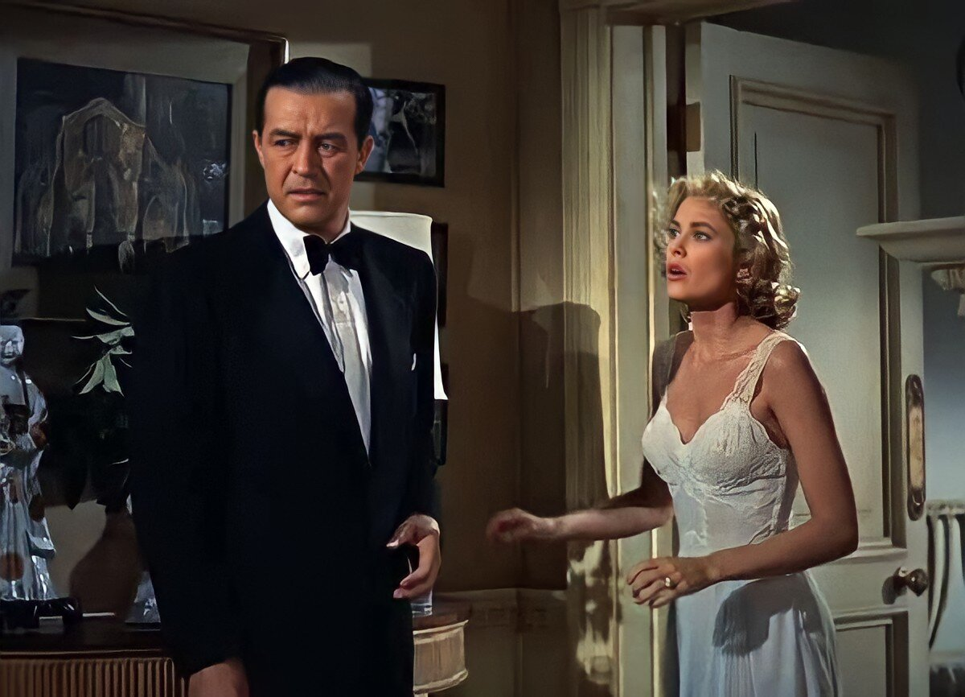

Slide 16
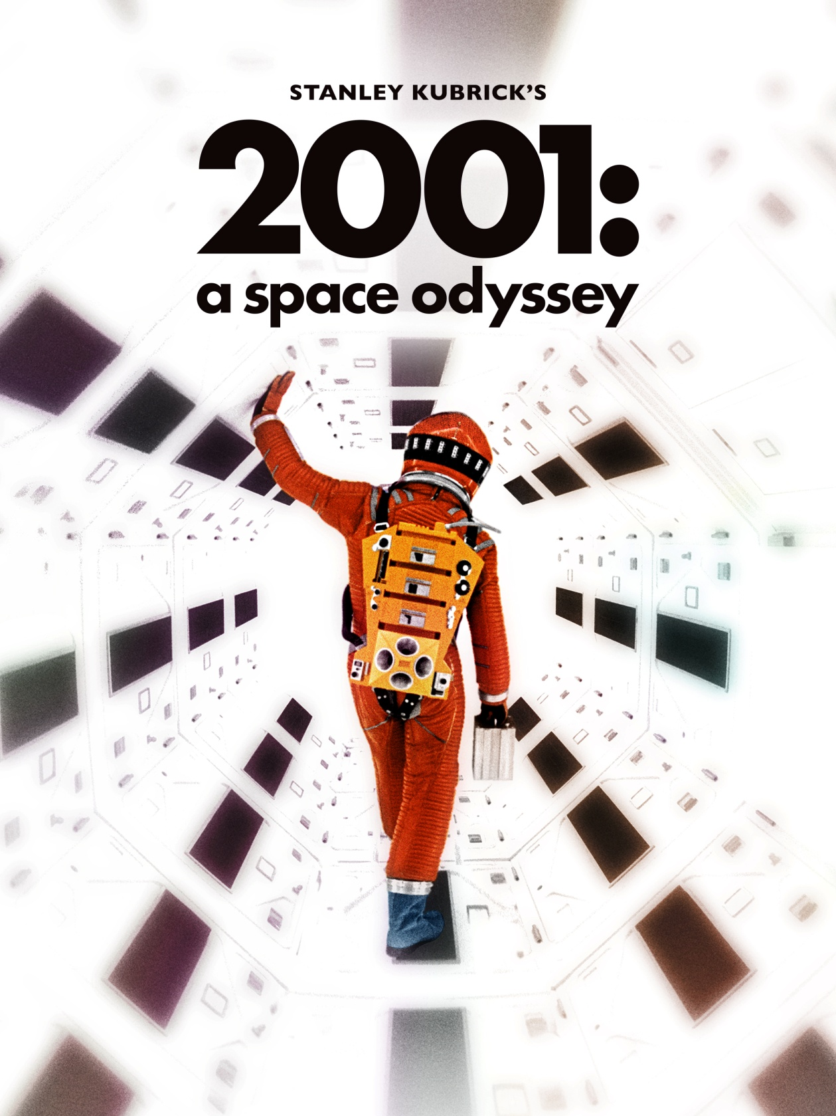

Slide 17
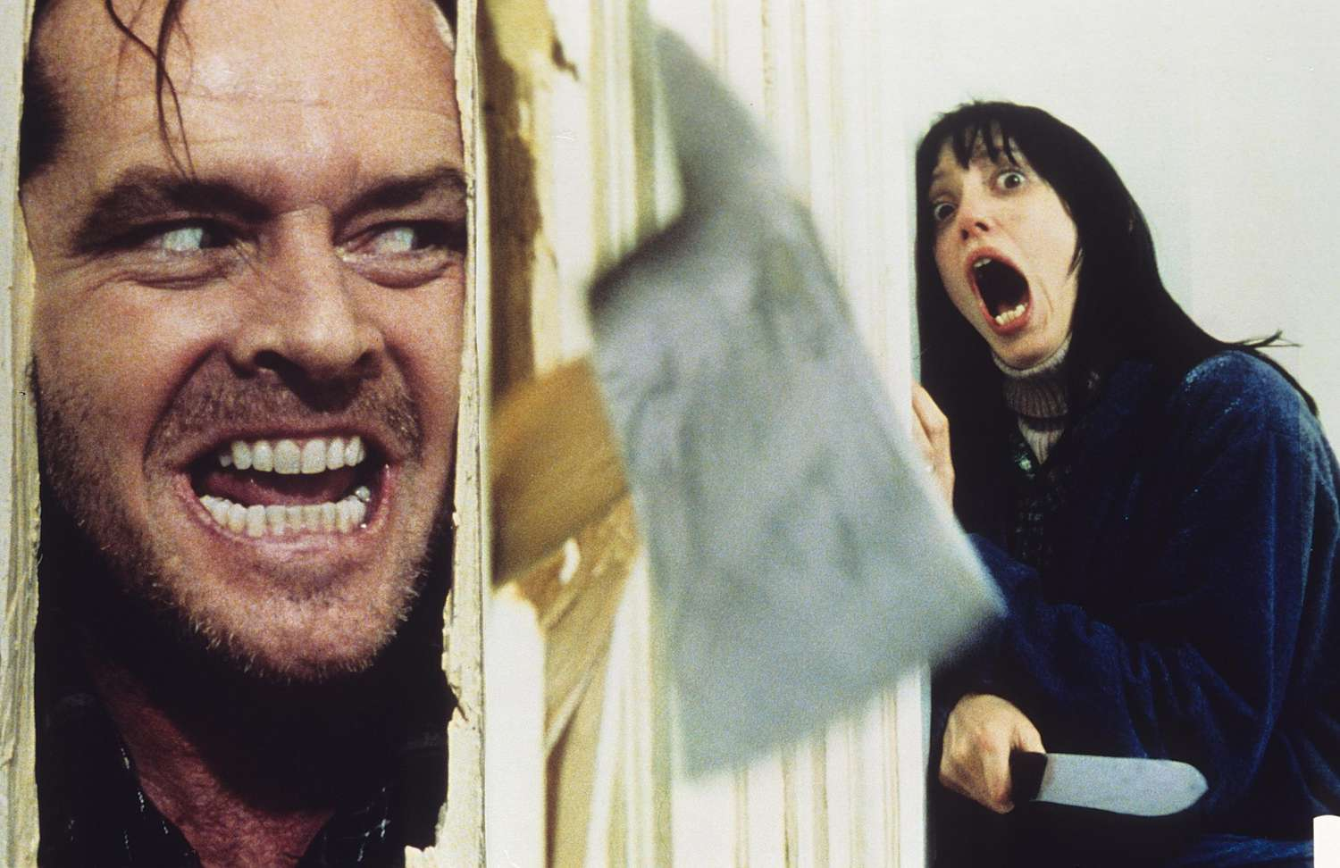

Slide 18
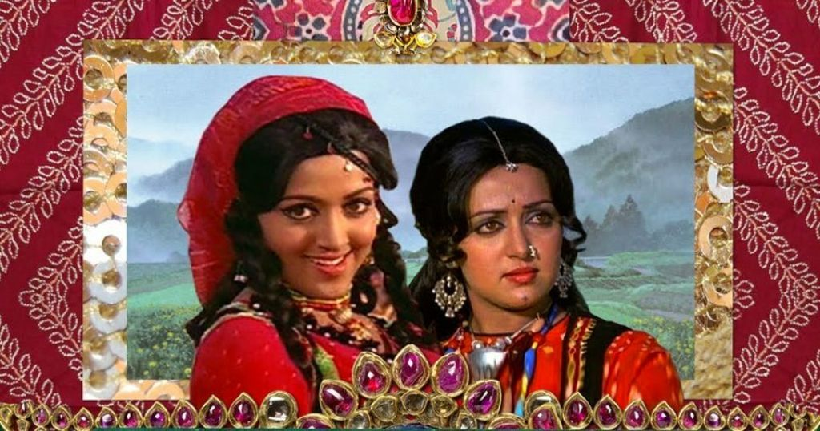

Slide 19
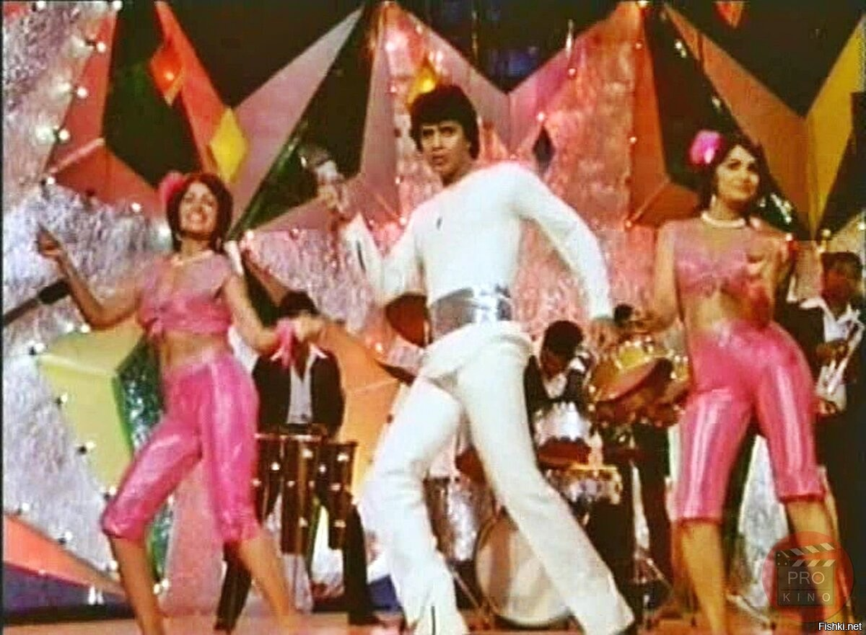

Slide 20
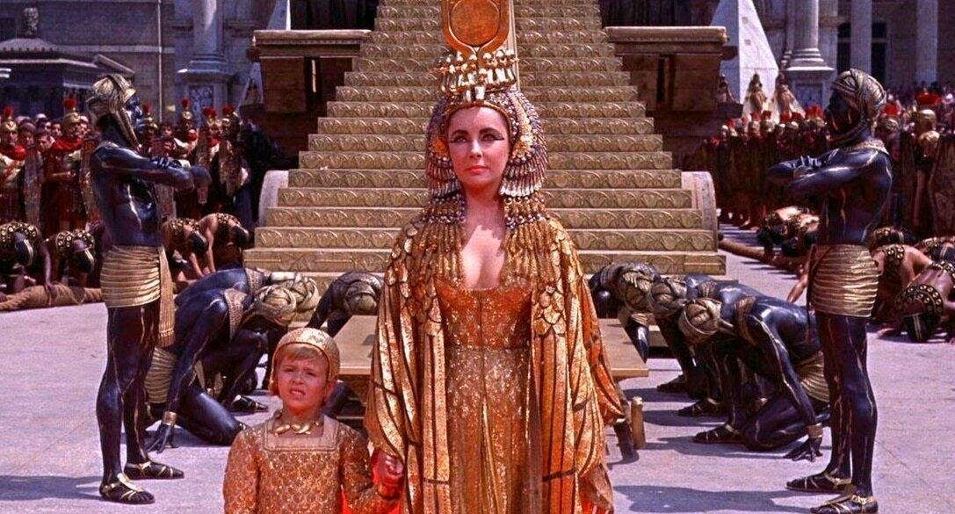

Slide 21
